Slide 1
ВОВЕД ВО НАШАТА ЖИВОТНА СРЕДИНА

Slide 2
Што е животна средина?
Животна средина е средината во која живеат живите организми под влијание на сите надворешни фактори.

Slide 3
Каде ќе се насели некој жив организам зависи од почвата, температурата, достапноста на вода, надморска височина и сл. Овие услови, заедно со живите организми кои населуваат некоја област се дел од ЕКОСИСТЕМ.
Екосистем е систем составен од сите живи организми кои живеат во некој област (бара, пустина, ливада, река и сл.)

Slide 4
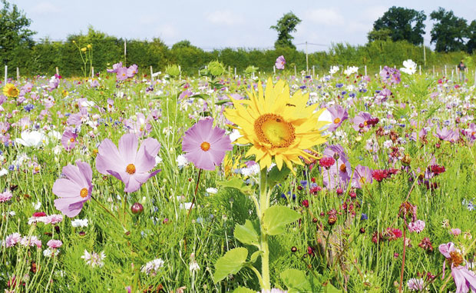
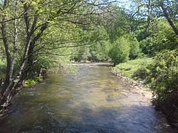
Екосистеми: ливада и река

Slide 5
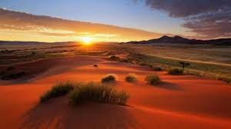
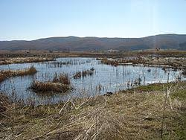
Екосистеми: пустина и бара

Slide 6
Во сите екосистеми врз живите организми има различни влијанија. Овие влијанија се викаат еколошки фактори.
Факторите се делат на :
Биотички (живи)
Абиотички (неживи)

Slide 7
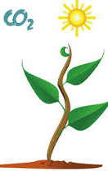
Биотички (живи) фактори се меѓусебните влијанија на живите организми (се однесуваат на взаемна борба меѓу живите организми заради парење, борба за храна, светлина, простор).
Абиотички (неживи) фактори се влијанијата на светлината, почвата, водата и воздухот врз организмите.

Slide 8
На следниот линк можете да си го проверите стекнатото знаење од оваа содржина: https://www.youtube.com/watch?v=E1pp_7-yTN4
За дома:
Направи табела во која ќе ги сумираш еколошките фактори. На кој начин влијае секој од факторите врз некој организам?

Slide 9
Час по биологија за 7 одделение. ОУ “Александар Турунџев” – с. Кукуречани, Битола

